Slide 1
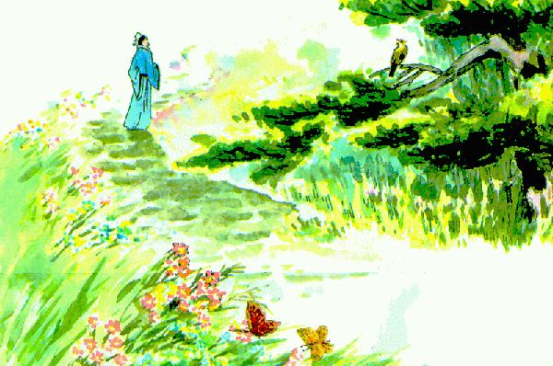

（唐）杜甫

Slide 2


江畔独步寻花
（唐） 杜甫
黄四娘家花满蹊，
千朵万朵压枝低。
留连戏蝶时时舞，
自在娇莺恰恰啼。

Slide 3
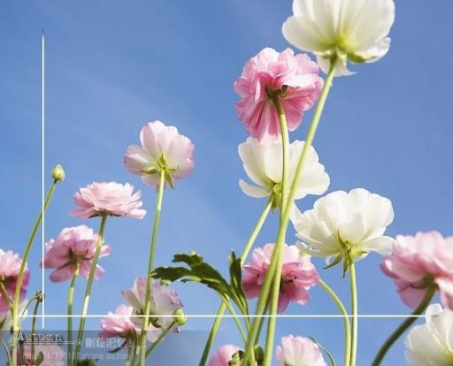
注释：
江畔：江边
独步：一个人独自散步
寻花：寻找花朵
题意：独自一个
人在江边寻找春天
的花

Slide 4
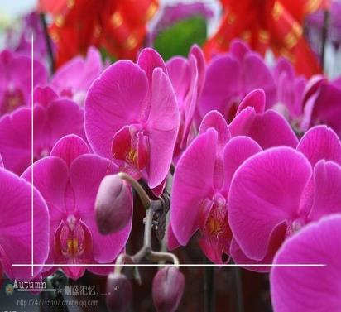
注释：
黄四娘：杜甫住处的邻居
花满蹊：花朵开满小路
千朵万朵：花的数量多
压枝低：花的重量大，压得树枝都低垂了
留连：舍不得离开
戏蝶：花中嬉戏的蝴蝶
时时舞：在花丛中飞舞
PPT模板：www.1ppt.com/moban/ PPT素材：www.1ppt.com/sucai/
PPT背景：www.1ppt.com/beijing/ PPT图表：www.1ppt.com/tubiao/
PPT下载：www.1ppt.com/xiazai/ PPT教程： www.1ppt.com/powerpoint/
资料下载：www.1ppt.com/ziliao/ 范文下载：www.1ppt.com/fanwen/
试卷下载：www.1ppt.com/shiti/ 教案下载：www.1ppt.com/jiaoan/
PPT论坛：www.1ppt.cn PPT课件：www.1ppt.com/kejian/
语文课件：www.1ppt.com/kejian/yuwen/ 数学课件：www.1ppt.com/kejian/shuxue/
英语课件：www.1ppt.com/kejian/yingyu/ 美术课件：www.1ppt.com/kejian/meishu/
科学课件：www.1ppt.com/kejian/kexue/ 物理课件：www.1ppt.com/kejian/wuli/
化学课件：www.1ppt.com/kejian/huaxue/ 生物课件：www.1ppt.com/kejian/shengwu/
地理课件：www.1ppt.com/kejian/dili/ 历史课件：www.1ppt.com/kejian/lishi/
Notes:
PPT模板：www.1ppt.com/moban/ PPT素材：www.1ppt.com/sucai/
PPT背景：www.1ppt.com/beijing/ PPT图表：www.1ppt.com/tubiao/
PPT下载：www.1ppt.com/xiazai/ PPT教程： www.1ppt.com/powerpoint/
资料下载：www.1ppt.com/ziliao/ 范文下载：www.1ppt.com/fanwen/
试卷下载：www.1ppt.com/shiti/ 教案下载：www.1ppt.com/jiaoan/
PPT论坛：www.1ppt.cn PPT课件：www.1ppt.com/kejian/
语文课件：www.1ppt.com/kejian/yuwen/ 数学课件：www.1ppt.com/kejian/shuxue/
英语课件：www.1ppt.com/kejian/yingyu/ 美术课件：www.1ppt.com/kejian/meishu/
科学课件：www.1ppt.com/kejian/kexue/ 物理课件：www.1ppt.com/kejian/wuli/
化学课件：www.1ppt.com/kejian/huaxue/ 生物课件：www.1ppt.com/kejian/shengwu/
地理课件：www.1ppt.com/kejian/dili/ 历史课件：www.1ppt.com/kejian/lishi/

Slide 5
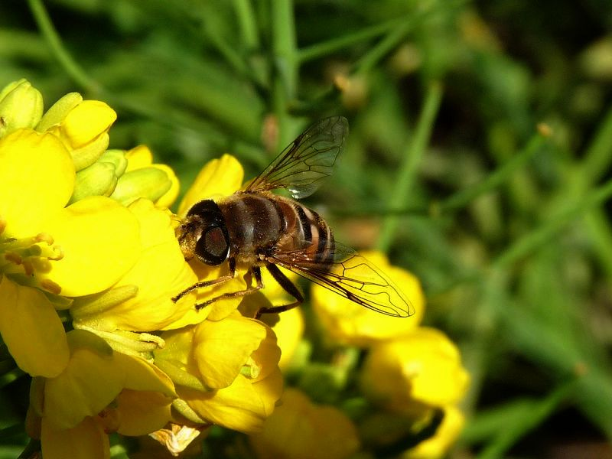

Slide 6
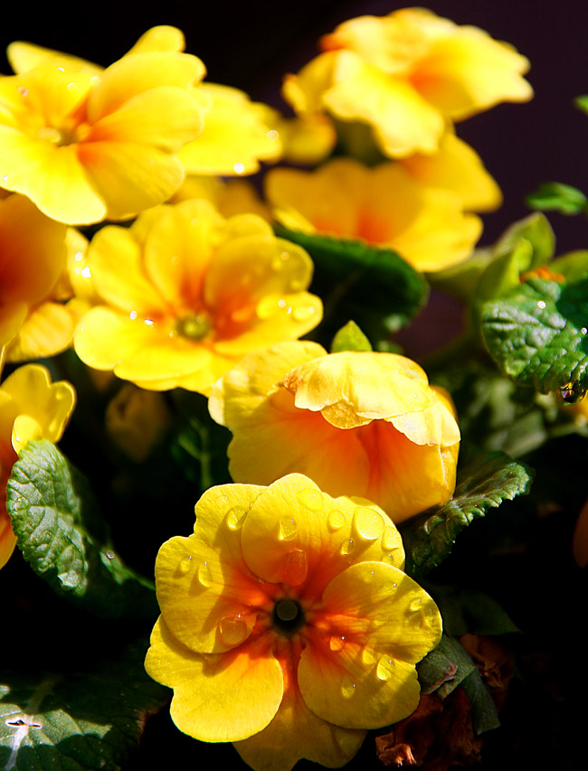

Slide 7
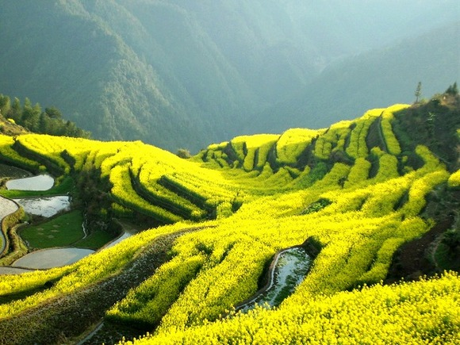

Slide 8
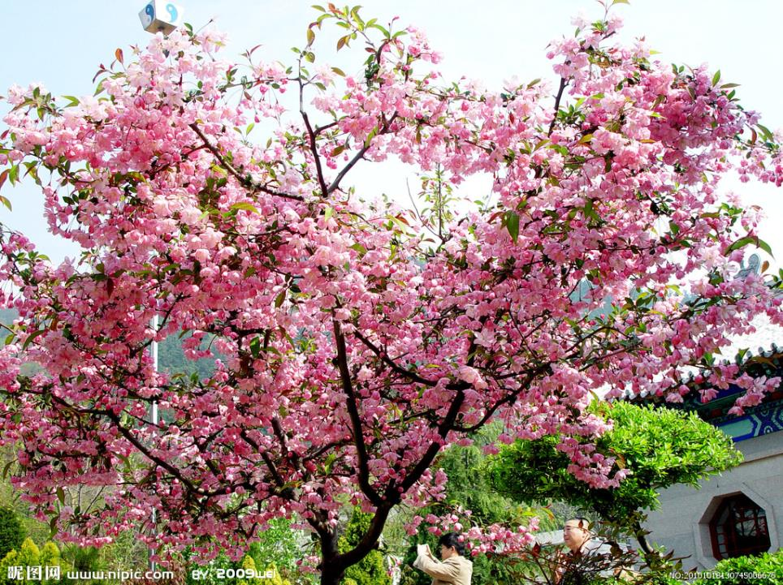

Slide 9
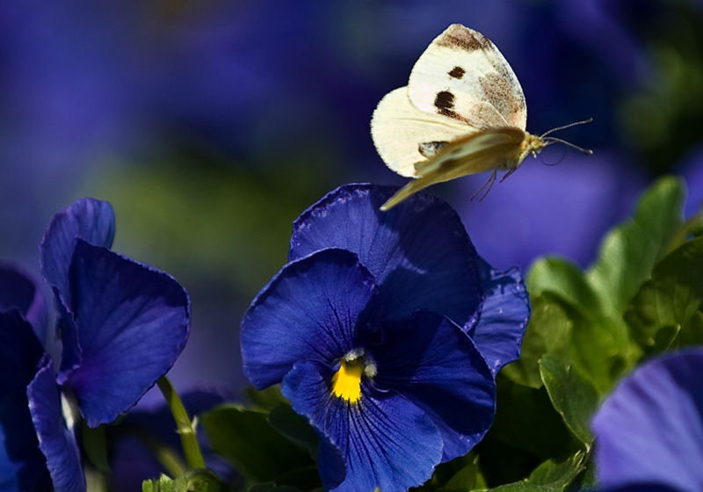

Slide 10
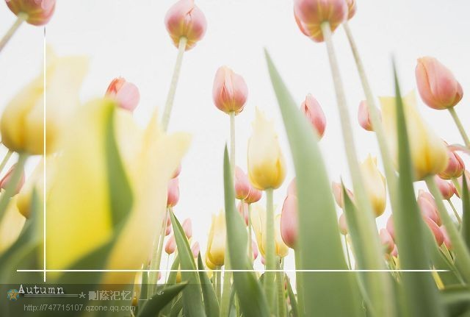
注释：
自在：自由自在
娇莺：黄莺
恰恰啼：黄莺的叫声

Slide 11

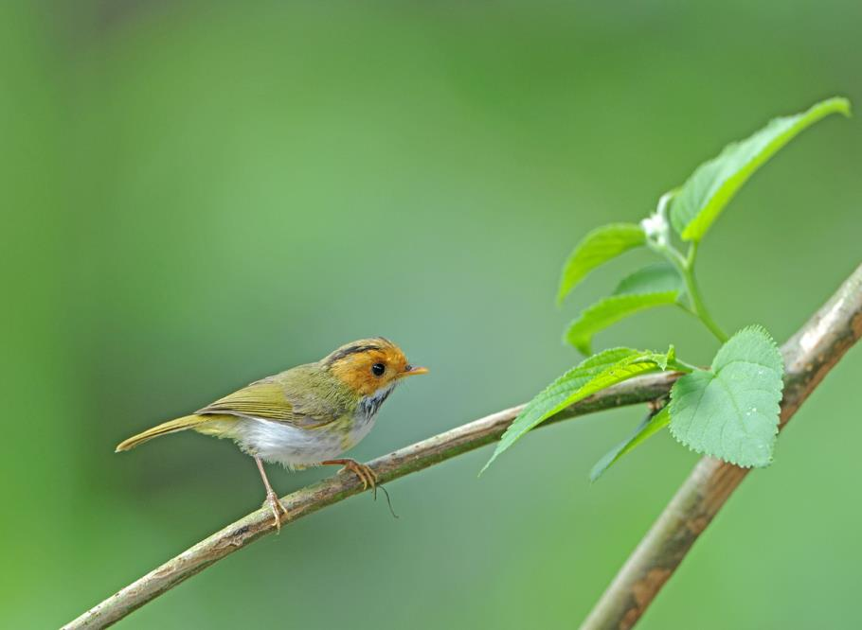

Slide 12

江畔独步寻花
黄四娘家花满蹊，
黄四娘家的小路上开满了鲜花。
千朵万朵压枝低。
千万朵鲜花把枝条都压得低垂了。
留连戏蝶时时舞，
蝴蝶在花丛中飞舞，舍不得离开。
自在娇莺恰恰啼。
可爱的黄莺在自由自在地啼叫。

Slide 13
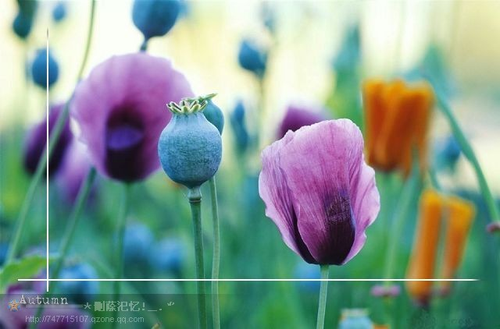
体会诗人的思想感情：
通过对（黄四娘家千姿百态的花以及蝴蝶与黄莺）的描写，表达了诗人对（春天万物的喜爱）之情。

